Slide 1
İngilizce Hazırlık Sınıfı Tanıtım Sunumu
2018-2019 Akademik Yılı

Slide 2
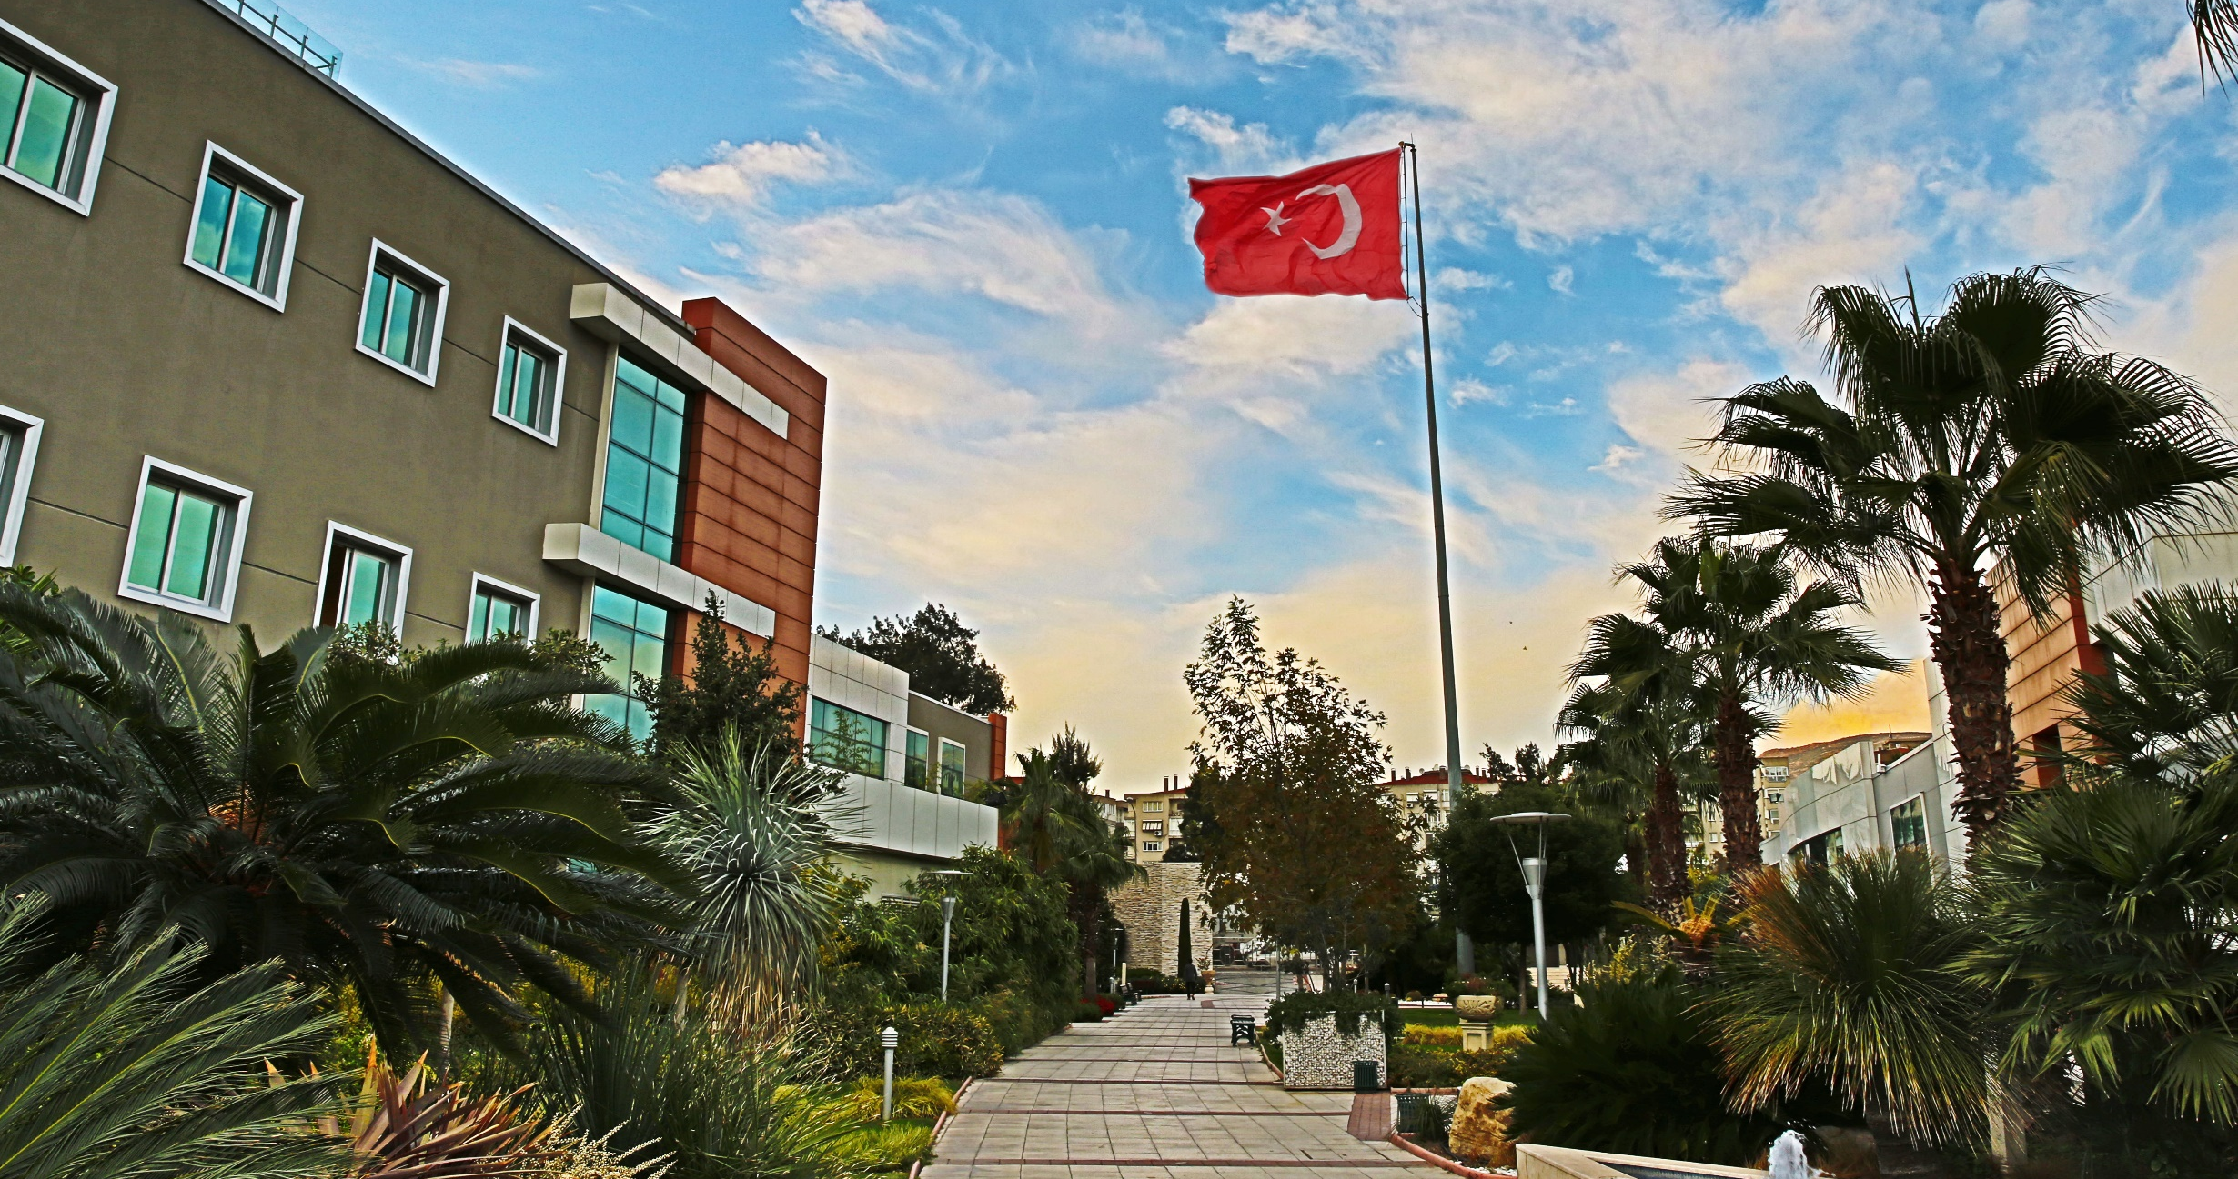
İngilizce Hazırlık Sınıfına Hoş Geldiniz!

Slide 3
İngilizce Hazırlık Sınıfı – Neden İngilizce?
Akademik Hayatta
Sosyal Hayatta
İngilizce Bilgisi
İş Hayatında
Daha Yüksek Başarı

Slide 4
Hedefimiz
Anadili İngilizce olmayan öğrencilerimize nitelikli İngilizce dil eğitimi sunmaktır.
Yoğun İngilizce Programı, öğrencilerimizin bölümlerinde ve/veya programlarında eğitimlerini sürdürebilmeleri ve bunun yanında gelecekte, sosyal ve meslek hayatlarında etkin iletişim kurabilmeleri için gerekli dil becerilerini kazandırmayı hedeflemektedir.

Slide 5
CEA (Commission English Language Program Accreditation)
Türkiye’de İngilizce Dili Eğitimi alanında akredite olan İLK HAZIRLIK SINIFI’yız.
Aralık 2011 - Aralık 2016 dönemi için akredite edilmiştik.
2016-2026 dönemi için tekrar akredite edildik.
CEA akreditasyonunun sizlere faydası nedir?
Uluslararası standartlarda eğitim görmenizi sağlar.
Kalite güvencesi sağlar.
Sertifika & Diploma tanınırlığı sağlar.

Slide 6
Öğrenci El Kitabı
Yaşar Üniversitesi Yabancı Diller Yüksekokulu Hazırlık Sınıfı ile ilgili bilmeniz gereken her şey burada.
Akademik Danışmanınıza veya İngilizce Hazırlık Sınıfı Sekreterine (Günseli Ergüney’e) gitmeden önce lütfen Öğrenci El Kitabını okuyunuz.

Slide 7
Akademik Danışman
Her sınıfın bir tane Akademik Danışmanı vardır.
Dersinize en çok giren öğretim görevliniz akademik danışmanınız olur.
Hangi Konuları Danışabilirim?
Dersler ve akademik başarınızı ilgilendiren her konuda Akademik Danışmanınız ile görüşüp ondan yardım alabilirsiniz.

Slide 8
Office Hour (Ofis Çalışma Saati)
Her öğretim görevlisi her dersi için haftada bir saati ofis saatine ayırmıştır.
Derste anlamadığınız bir konu varsa, önceden o dersi veren öğretim görevlisi ile iletişim kurup, kendisinden office hour isteyebilirsiniz.
ydy.yasar.edu.tr web sayfamızdan hangi öğretim görevlisinin ne zaman office hour için müsait olduğunu bulabilirsiniz.

Slide 9
Kitaplar
Gordion Akademi
Şule Akay- 0538 4063757 sakay@gordionakademi.com
Erdinç Dinçer- 0538 4063767 erdinc@gordionakademi.com
Yukarıdaki ilgili kişileri arayarak ya da e-mail göndererek kitaplarınızı temin etmeniz gerekir.
Kitap listesine ydy.yasar.edu.tr sayfamızdan ulaşabilirsiniz!

Slide 10
Materyaller
Ders için gerekli materyalleri Copy Center’dan alabilirsiniz.
Copy
Center

Slide 11
OBS Nedir?
OBS, yani Öğrenci Bilgi Sistemi, notlarınızı ve devamsızlığınızı takip edebileceğiniz bir sistemdir.
obs.yasar.edu.tr
Sisteme giriş yaparken:
Öğrenci No: Öğrenci Numaranız
Şifre: T.C. Kimlik Numaranız

Slide 12
Düzeyler
Elementary (Temel Düzey)
Pre-Intermediate (Orta Altı Düzey)
Intermediate (Orta Düzey)
Upper-Intermediate (Orta Üstü Düzey)
Advanced (İleri Düzey)

Slide 13
Kurlar
1.KUR
2.KUR
3.KUR
Kur aralarında 1 hafta ders yoktur, sadece «Fast Track (Telafi Kuru)*» öğrencileri bu sırada okula gelip derslere girerler.
Her kur 11 hafta sürer.
*Fast Track ile ilgili detaylar daha sonra açıklanacaktır.

Slide 14
Kurlar
 | 1. KUR (11 Hafta) | 2. KUR (11 Hafta) | 3. KUR (11 Hafta)
Alpha | Elementary | Pre-Intermediate | Intermediate
Bravo | Pre-Intermediate | Intermediate | Upper-Intermediate
Delta | Intermediate | Upper-Intermediate | Advanced

Slide 15
Haftalık Ders Saatleri
 | Elementary | Pre-intermediate | Intermediate | Upper-intermediate
IS | 16 | 12 | 10 | 8
Listening |  | 4 | 4 | 8
Speaking
Reading | 4 | 4 | 4 | 8
Writing | 4 | 4 | 6

Slide 16
Ders İçerikleri
IS – Integrated Skills
(Bütünleşik Beceriler)
Kelime haznesini artırmak
Kelimeleri doğru kullanmak
Cümleleri doğru kurmak
Dil kullanımını dinleyerek ve okuyarak kavramak, konuşarak ve yazarak üretmek
Dil bilgisi
Kelime bilgisi
Dinleme
Okuma
Konuşma
Yazma

Slide 17
Ders İçerikleri
Listening & Speaking
(Dinleme & Konuşma)
Sunum yapma
Günlük konuşma
Dinlediğini anlama
Debate (münazara)
Role-play (canlandırma)

Slide 18
Ders İçerikleri
Reading
(Okuma - Anlama)
Kelime bilgisi
Okuma teknikleri
Edebi metinler okuma

Slide 19
Ders İçerikleri
Writing
(Yazma)
Tasvir etme
Serbest yazma
Paragraf türleri
Grafik yorumlama
Kompozisyon türleri

Slide 20
Ders Saatleri
 | SABAH | ÖĞLEDEN SONRA
1. DERS | 08:30 – 09:20 | 13:45 – 14:35
ARA | 10 dakika | 10 dakika
2. DERS | 09:30 – 10:20 | 14:45 – 15:35
ARA | 15 dakika | 15 dakika
3. DERS | 10:35 – 11:25 | 15:50 – 16:40
ARA | 10 dakika | 10 dakika
4. DERS | 11:35 – 12:25 | 16:50 – 17:40
ARA | 10 dakika | 10 dakika
5. DERS | 12:35 – 13:25 | 17:50 – 18:40

Slide 21
Ders Saatleri ve Dakiklik
Dersler 50 dakikadır.
Derse geç kalan öğrenci derse alınmaz.
Quiz’lere geç kalan öğrenci Quiz’e alınmaz.
Midterm ve Final sınavlarına ilk 10 dakikadan sonra gelen öğrenciler kabul edilmez.
FLAT sınavının ilk 20 dakikası dinleme bölümüne ayrılır. Bu süre içinde geç kalan öğrenciler dinleme bölümü bitene kadar sınava katılamaz. Öğrenciler ancak bu bölüm tamamlandıktan sonraki ilk 10 dakikada sınava katılabilirler.

Slide 22
Devamsızlık
 | Devamsızlık | Midterm/Final/FLAT | Quiz
Sağlık Raporu
Heyet Raporu

Slide 23
Okula gelmediğinizde sınıfta kalmazsınız, ancak …
bölümünüzde ihtiyaç duyacağınız İngilizce eğitimini kaçırırsınız.
24 | Fast Track
65 | FLAT (22-23 Ocak)
130 | Sene Sonu FLAT’i (1 Temmuz)
sahip olduğunuz bazı haklardan mahrum kalırsınız.

Slide 24
Kayıt Yenileme
İlk yarıyıl sonrasında kaydınızı yenilemeniz gerekir.
Kaydını yenilemeyen öğrenciler derslere alınmayacaktır.

Slide 25
Move up / Move down
Bulunduğunuz düzeyin size göre zor veya kolay olduğunu düşünüyorsanız:
Bir Üst Düzeye Geçiş (move up):
14.11.2018 (Çarşamba) gün sonuna kadar:
YDY Müdüriyetine başvuru
Süreç:
Akademik danışmanınızın onayı
60 dakikalık sözlü + yazılı sınavı
Komite tarafından değerlendirme
Bir Alt Düzeye Geçiş (move down):
14.11.2018 (Çarşamba) gün sonuna kadar:
YDY Müdüriyetine başvuru
Süreç:
Öğretim görevlilerinin geribildirimi ile durumunuzu değerlendirme
Move up için düzey belirleme sınavına girmiş olmanız gerekir.

Slide 26
Hazırlık Sınıfı’nı Başarıyla Tamamlamak
Hazırlık Sınıfı’nı başarıyla tamamlayabilmeniz için
önünüzde 2 seçenek vardır.
Kur Ortalaması ile
Kur Ortalaması + Sene Sonu FLAT Sınavı ile
Öncelikle Hazırlık Sınıfı’nda bir kur boyunca girmeniz gereken tüm sınavları görelim.

Slide 27
Değerlendirme & Sınavlar
Quizler
Midterm
Final
Reading Task
Speaking Task
Writing Portfolio
IS Portfolio

Slide 28
Quizler
Writing
Reading
Speaking
Listening
Quizler ortalamanın %20’sini oluşturur.
Her bir quiz’in değeri %5’dir.*
Öğrenciler Quizleri alır ancak Quizlerden muaftır.

Slide 29
Writing Portfolio
Kur boyunca writing derslerinde hazırladığınız dosyadır.
Kur boyunca yazdığınız materyalleri barındırır ve kur sonunda writing dersi öğretim görevlisine teslim edersiniz.
«Writing Portfolio Notu» kur ortalamasının %10’unu oluşturur.
Portfolio pack’inizi Copy Center’dan temin edebilirsiniz.
Copy
Center

Slide 30
IS Portfolio
Integrated Skills derslerinde online sistem (Language Management System) üzerinden yaptığınız ödevlerdir.
«IS Portfolio Notu» kur ortalamasının %5’ini oluşturur.
Orijinal Kitap | LMS Kodu | IS Portfolio

Slide 31
Reading Task
Kur içinde gösterdiğiniz okuma becerileri performansınız*, size ders içinde verilen bir ödevle değerlendirilir.
«Reading Task Notu» ortalamalarının %5’ini oluşturur.
*Elementary düzeyinde Reading Task yoktur.

Slide 32
Speaking Task
Kur içinde gösterdiğiniz konuşma becerileri performansınız, ders içinde sunacağınız iki ödevle değerlendirilir.
«Speaking Task Notu» Speaking Quiz Notuyla birleşip ortalamanın %5’ini oluşturur.

Slide 33
Mid-term
Use of English, Writing ve Reading bölümleri içerir.
Mid-term’e kadar işlediğiniz tüm konulardan sorumlusunuz.
«Mid-term Notu» kur ortalamasının %40 ’ini oluşturur.
Mid-term sınavından bir hafta önce «Mid-term Sample», Mid-term sınavının örneği, Copy Center’dan temin edebilirsiniz.
Copy
Center

Slide 34
Final
Use of English, Writing ve Reading bölümleri içerir.
Kur boyunca işlediğiniz tüm konulardan sorumlusunuz.
«Final Notu» kur ortalamasının
%60’ını oluşturur.
Final sınavından bir hafta önce «Final Sample», Final sınavının örneği, Copy Center’dan temin edebilirsiniz.
Copy
Center

Slide 35
Kur Değerlendirmesi
SINAV | YÜZDELİK PAYI (%)
Final | %40
Mid-term | %25
Quizler+Tasklar | %20
Writing Portfolio | %10
IS Portfolio | %5

Slide 36
Fast Track (Telafi Kuru)
Bir kuru geçmek için ortalamanız 100 üzerinden en az 60 puan olmalıdır.
Eğer bu puan 55-59 arasında ise: FAST TRACK’e kalırsınız.
Devamsızlığınızın 53 ders saatini geçmemiş olması gerekir.
FAST TRACK
3 gün boyunca akademik danışmanınızla birebir ders + 1 final sınavı hakkı
DGS Ek Yerleştirme öğrencilerinin devamsızlığının I. Kur'da 24 ders saatini geçmemiş olması gerekir.
İki final sınavının sonunda alınan yüksek not esas alınır.

Slide 37
Hazırlık Sınıfı’nı Başarıyla Tamamlamak
Kur Ortalaması ile tamamlamak

Slide 38
1. Kur Ortalaması ile Hazırlık Sınıfı’nı Başarıyla Tamamlamak*
Son kurda tabloda bölümlerinize göre belirtilen düzeyde okuyorsanız,
Son kurda okuduğunuz düzeyi en az 60 ortalama ile bitirdiyseniz,
3 kur ortalamanız tabloda belirtilen puan ve üstündeyse
SON KURDA OLMANIZ GEREKEN DÜZEY | İNGİLİZCE AĞIRLIKLI VE KARMA BÖLÜMLER | İNGİLİZ DİLİ VE EDEBİYATI VE MÜTERCİM TERCÜMANLIK
 | YIL SONU 3 KURUN ORTALAMASI
Intermediate | 65 | 85
Upper-Intermediate | 60 | 80
Advanced | 60 | 75
FLAT sınavına girmenize gerek kalmadan başarılı kabul edilirsiniz ve bölümünüze geçebilirsiniz.
*Bu seçenekte devamsızlığa bakılmaz.

Slide 39
1. Kur Ortalaması ile Hazırlık Sınıfı’nı Başarıyla Tamamlamak
Elementary: 68 puan
Pre-intermediate: 63 puan
Intermediate: 60 puan
Pınar’ın notları:
(Mütercim Tercümanlık veya İngiliz Dili & Edebiyatı öğrencisi değildir.)
Başarısız
Bu durumda öğrenci Hazırlık Sınıfı’nı 2. seçenek ile başarıyla tamamlamaya çalışacaktır.
Ortalaması: 64
3 kurun ortalaması en az 65 olmalı.

Slide 40
Hazırlık Sınıfı’nı Başarıyla Tamamlamak
2. Kur Ortalaması + Sene Sonu FLAT Sınavı ile tamamlamak

Slide 41
FLAT – Foreign Language Achievement Test
Hazırlık Atlama Sınavı değildir.
Hazırlığı Geçme Sınavı değildir.
Peki nedir bu sınav?

Slide 42
FLAT – Foreign Language Achievement Test
İngilizce Yeterlik Sınavı’dır.
Yani bölüme başlamadan önce yeterli dil bilgisi ve becerilerine sahip olup olmadığınızı ölçmemize yarayan sınavdır.

Slide 43
FLAT Retake
FLAT sınavından almanız gereken puanı alamadığınız taktirde:
Bölüm | FLAT Notu | Sonuç
İngilizce Ağırlıklı ve Karma Bölümler | 60-64 | FLAT Retake
Mütercim Tercümanlık ve İngiliz Dili ve Edebiyatı Bölümleri | 80-84 | FLAT Retake

Slide 44
2. Kur Ortalaması + Sene Sonu FLAT Sınavı ile Hazırlık Sınıfı’nı Başarıyla Tamamlamak
Devamsızlığınız 160 ders saatini geçmemişse,
Sene sonu FLAT Sınavı’ndan bölümünüzün gerektirdiği minimum puanları almışsanız,
%30 & %100 İngilizce bölümler: 65 puan
İngiliz Dili Edebiyatı ve Mütercim Tercümanlık bölümleri: 85 puan
Kur ortalaması hesaplanır (tabloya bakınız).
Toplam puanınızın bölümünüze göre yeterli olması gerekmektedir: Karma ve İngilizce Ağırlıklı bölümler için 65 puan ve üstü; İngiliz Dili Edebiyatı ve Mütercim Tercümanlık bölümleri için 85 puan ve üstü.
KUR ORTALAMASI + SENE SONU FLAT SINAVI İLE TAMAMLAMA
1. KUR | 2. KUR | 3. KUR | FLAT | TOPLAM PUAN
%20 | %20 | %20 | %40 | 65-85/100

Slide 45
2. Kur Ortalaması + Sene Sonu FLAT Sınavı ile Hazırlık Sınıfı’nı Başarıyla Tamamlamak
Bu durumda Pınar’ın notları:
Kur ortalaması: 64
FLAT’ten alması gereken minimum not:
Toplam puanı: 65
66
Bölümün gerektirdiği minimum FLAT puanı (65) √
Bölümün gerektirdiği minimum toplam puan (65) √

Slide 46
Student Activities (Öğrenci Etkinlikleri)
Geçtiğimiz yıllarda yapılan öğrenci etkinlikleri
Hoşgeldin Partisi
İngilizce Yemek Yarışması
Quiz Gecesi
İzmir Üniversiteler Arası Quiz Gecesi
Karaoke Partisi
Cadılar Bayramı Kostüm Partisi
Scrabble Turnuvası
Prep Class Oscars
Konuşma Kulübü
Film Kulübü
Yazma Kulübü
Kitap Okuma Kulübü
Topluluk Önünde İngilizce Konuşma Semineri
Yılbaşı Dilekleri Videosu
Tiyatro Kulübü

Slide 47
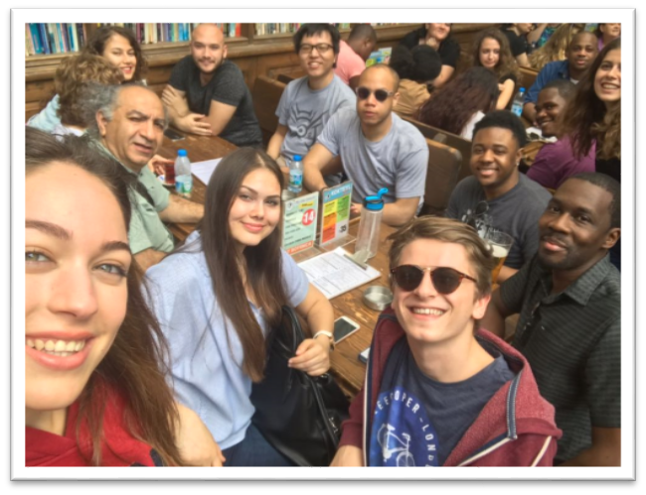
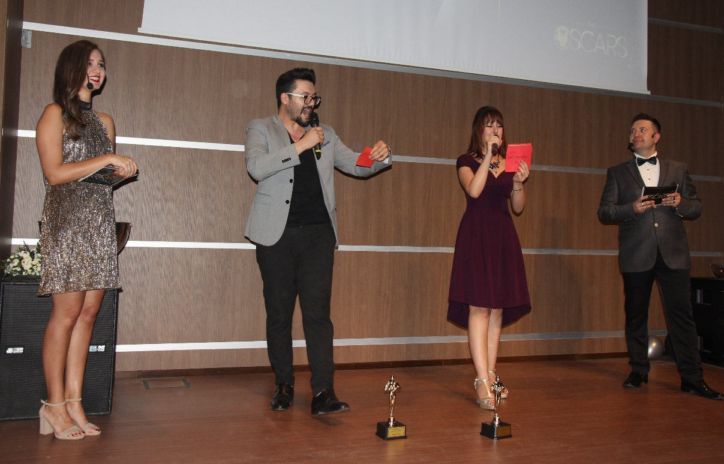
Student Activities (Öğrenci Etkinlikleri)
Cooking Contest
Buddy Up!
The Oscars

Slide 48
Student Activities (Öğrenci Etkinlikleri)
Konuşma Kulübü
Quiz Night
Welcome Party

Slide 50
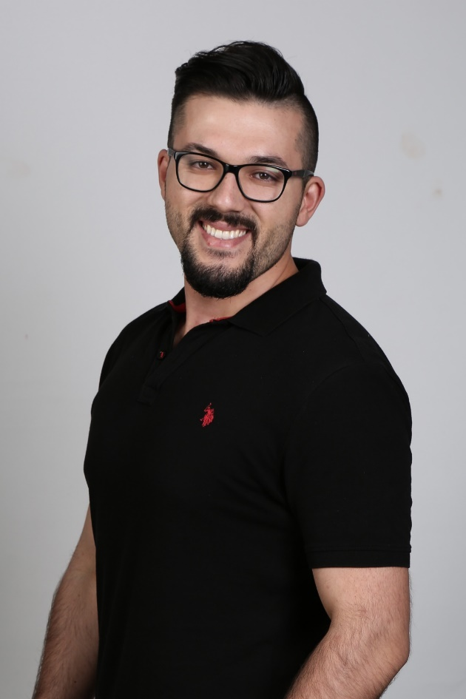
Student Activities (Öğrenci Etkinlikleri)
İletişim için
Y-Binası
Ofis No 507
Kazım Olgun
Ekin van den Bekerom

Slide 51
Student Representatives (Öğrenci Temsilcileri)
Kimdir?
Nasıl olunur?
Akademik yıl içerisinde bulundukları grubun sorumlusu olurlar.
Hazırlık öğrencilerinin fikir ve önerileriyle ilgilenirler.
YDY yönetimi ile düzenli bir şekilde bir araya gelerek temsil ettikleri öğrenci grubunun görüşlerini iletirler.
Akademik danışmana iletişim bilgileri verilir.
Aday öğrenciler poster hazırlayarak kendilerini tanıtırlar.
İlk kurun ortalarında seçimler yapılır.
Seçimlerin sonunda kazanan temsilciler, öğrencilerle okul arasındaki iletişimin önemli birer parçası olurlar.

Slide 52
Haberleşelim & Sosyalleşelim
ydy.yasar.edu.tr
@YasarPrepClass

Slide 53
EAP & Modern Languages

Slide 54
EAP (English for Academic Purposes)
Bölüme başladığınızda İngilizce eğitiminiz EAP dersleriyle, yani Akademik İngilizce dersleriyle devam eder.
Akademik İngilizce dersleri özellikle;
Akademik Okuma ve Yazma
Akademik Sunum
Konuşma ve Dinleme gibi beceriler üzerinde durur.
Akademik İngilizce Dersleri %100 İngilizce eğitim veren tüm bölümler için zorunludur.

Slide 55
Modern Languages
Bölüme geçtikten sonra öğrenebileceğiniz diller:
Almanca
İspanyolca
Japonca
Portekizce
Fransızca
İtalyanca
Rusça

Slide 56
Aklınıza takılan sorular varsa...
Bu sunuma ydy.yasar.edu.tr sitemizden ulaşabilirsiniz.
Öğrenci El Kitabı’nı sitemizden okuyabilirsiniz.
Akademik Danışman’ınızdan yardım isteyebilirsiniz.
509 no’lu odada bulunan Supervisor’lardan yardım isteyebilirsiniz.

Slide 57
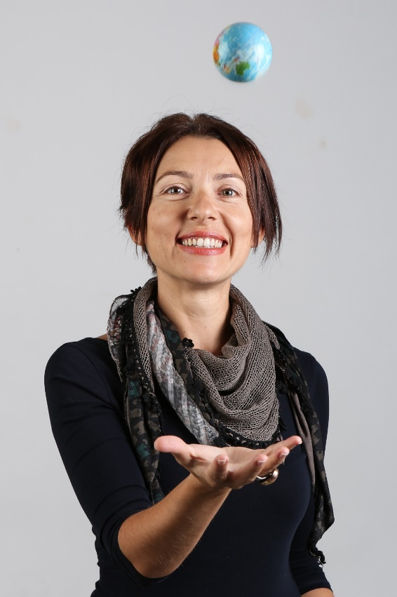
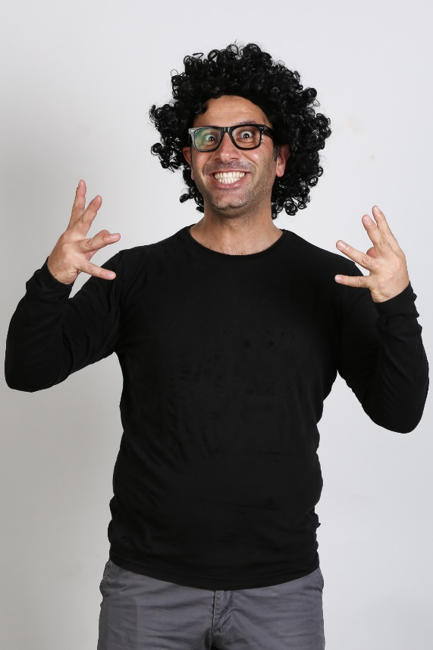
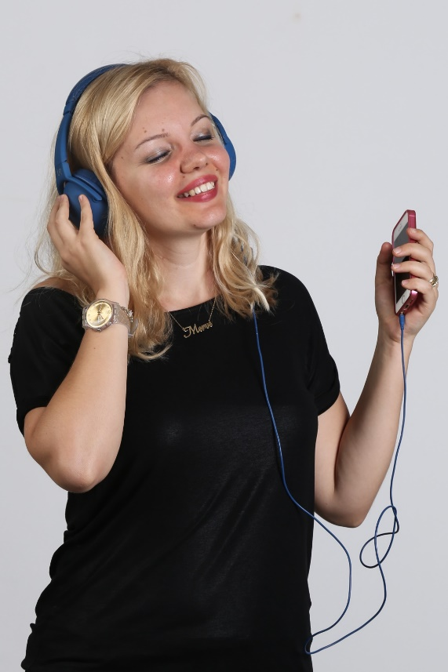
Güzel bir sene geçirmenizi dileriz.

